Slide 1
Hoạt động trải nghiệm
lớp 1
Notes:
thoa

Slide 2
- HS có khả năng nhận biết, viết và đọc
.
KHỞI ĐỘNG

Slide 3
- HS có khả năng nhận biết, viết và đọc
.
BÀI 20:
EM BẢO VỆ CẢNH QUAN THIÊN NHIÊN
(tiếp)

Slide 4
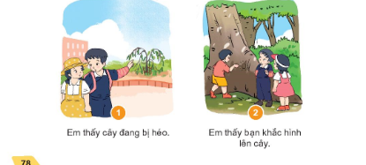
- HS có khả năng nhận biết, viết và đọc
.
THỰC HÀNH:
Sắm vai xử lí tình huống

Slide 5
- HS có khả năng nhận biết, viết và đọc
.
Bước 1: Làm việc theo nhóm
Đưa ra cách xử lí tình huống

Slide 6
- HS có khả năng nhận biết, viết và đọc
.
Bước 2: Làm việc chung cả lớp
Chia sẻ đưa ra cách xử lí tình huống

Slide 7
- HS có khả năng nhận biết, viết và đọc
.
VẬN DỤNG:
Tham gia các hoạt động bảo vệ cảnh quan thiên nhiên

Slide 8
Yêu cầu
- Vận dụng những kiến thức đã học để tích cực tham gia các hoạt động bảo vệ cảnh quan thiên nhiên phù hợp với khả năng
- Về nhà trao đổi thêm với bố mẹ về những việc nên làm và không nên làm để bảo vệ cảnh quan thiên nhiên.

Slide 9
- HS có khả năng nhận biết, viết và đọc
.
VẬN DỤNG:
Tham gia các hoạt động bảo vệ cảnh quan thiên nhiên
Em thực hiện công thức “Ba không” để bảo vệ cảnh quan thiên nhiên:

Slide 10
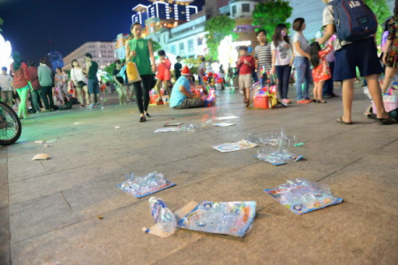
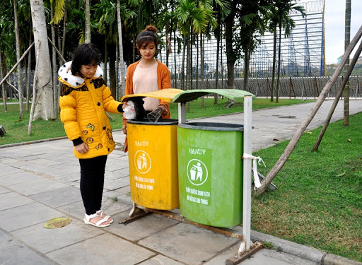
Không vứt rác bừa bãi

Slide 11
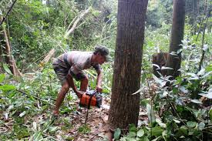
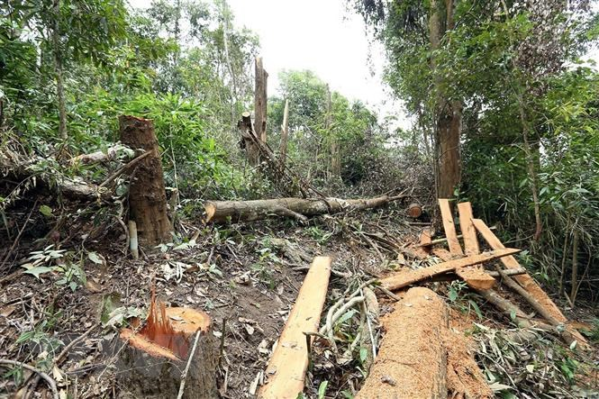
Không chặt, phá cây xanh

Slide 12
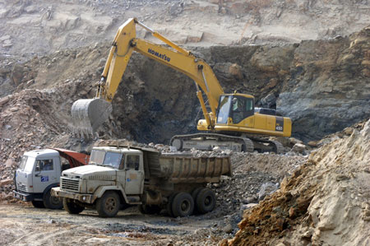
Không khai thác cạn kiệt
tài nguyên.

Slide 13
- HS có khả năng nhận biết, viết và đọc
.
Tổng kết
Em thực hiện công thức “Ba không” để bảo vệ cảnh quan thiên nhiên:
+Không vứt rác bừa bãi;
+Không chặt, phá cây xanh;
+Không khai thác cạn kiệt tài nguyên.

Slide 14
- HS có khả năng nhận biết, viết và đọc
.
Củng cố- Dặn dò

